Slide 1
SÉANCE A4 · MODULE 13
Ce qu'on apporte, ce qu'on trouve
Huit lieux et objets d'un centre de loisirs. Les nommer, c'est pouvoir demander où ils sont — et savoir ce qu'on doit mettre dans son sac.
50 minutes · S'inscrire à une activité
Notes:
Séance visuelle et courte. Elle clôt le bloc A : à la fin, chacun doit pouvoir dire ce qu'il faut apporter à une activité.

Slide 2
OBJECTIFS DE LA SÉANCE
À la fin, je serai capable de…
1
nommer huit lieux et objets d'un centre de loisirs ;
2
distinguer ce qui est obligatoire de ce qui est recommandé ;
3
employer l'article juste : un maillot, le bonnet, la piscine ;
4
faire la liste de ce que je dois mettre dans mon sac.
A4 · S'inscrire à une activité
2
Notes:
Lire les objectifs à voix haute. Y revenir au billet de sortie.

Slide 3
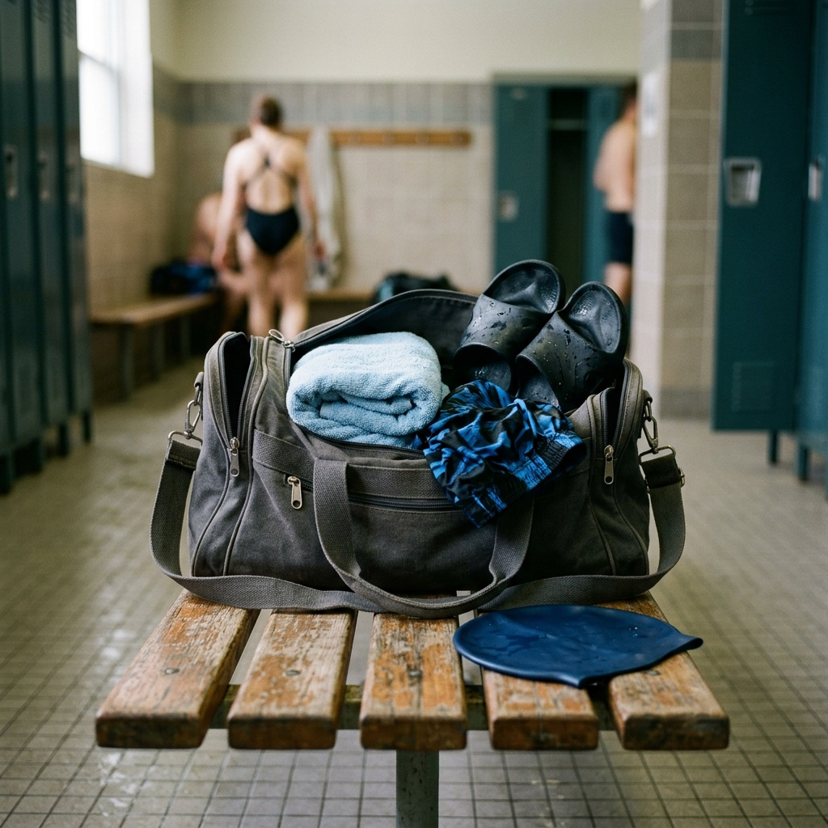
OBSERVATION
Que faut-il mettre dans ce sac ?
Nommez chaque objet que vous voyez.
Lequel est obligatoire dans les piscines d'ici ?
Qu'est-ce qui manque, selon vous ?
Avez-vous déjà été refusé quelque part faute d'un objet ?
A4 · S'inscrire à une activité
3
Notes:
La deuxième piste amène le bonnet de bain. La quatrième amène souvent des histoires vécues : les laisser sortir, elles installent le vocabulaire.

Slide 4
LES QUATRE OBJETS
Ce qu'on apporte
un maillot de bain
un bonnet de bain
Se dit « maillot » tout court dans la conversation. Au Québec, on entend aussi « costume de bain ».
Obligatoire dans beaucoup de piscines publiques d'ici. Il se vend au comptoir, quelques dollars.
une serviette
des sandales
Grande, pour se sécher. À ne pas confondre avec la serviette de table.
Pour le bord de la piscine et la douche. Souvent recommandées plutôt qu'obligatoires.
A4 · S'inscrire à une activité
4
Notes:
Insister sur la différence obligatoire / recommandé : elle décide si on peut entrer dans l'eau ou non.

Slide 5
LES QUATRE LIEUX
Ce qu'on trouve sur place
le comptoir
le vestiaire
L'endroit où on s'inscrit, où on paie et où on pose ses questions.
Où on se change et où on laisse ses affaires. Souvent avec des casiers à cadenas.
la piscine
le gymnase
Le bassin lui-même. « Aller à la piscine » désigne aussi tout l'édifice.
La grande salle des sports d'équipe et des cours de groupe.
A4 · S'inscrire à une activité
5
Notes:
Faire situer chaque lieu par rapport aux autres : « le vestiaire est entre le comptoir et la piscine ». Cela réutilise les repères du module précédent.

Slide 6
ANALYSE
Obligatoire ou recommandé ?
CE QU'ON ENTEND
CE QUE ÇA VEUT DIRE
Le bonnet est obligatoire.
sans lui, pas d'accès à l'eau
Des sandales sont recommandées.
c'est un conseil, pas une condition
Il faut une preuve de résidence.
sans elle, je paie le tarif élevé
Les partitions sont fournies.
je n'ai rien à acheter
Écoutez le mot exact : obligatoire, recommandé, fourni. Chacun décide d'une dépense ou d'un refus.
A4 · S'inscrire à une activité
6
Notes:
Diapo à photographier. Ces quatre formules reviennent partout, bien au-delà des loisirs.

Slide 7
CONFONDRE OBLIGATOIRE ET RECOMMANDÉ
Le piège le plus fréquent
ON ENTEND SOUVENT
IL FAUT DIRE PLUTÔT
On m'a dit d'apporter des sandales, alors j'ai pensé que le bonnet aussi, c'était juste conseillé.
Le bonnet est obligatoire. Les sandales sont recommandées.
Un objet obligatoire vous empêche de participer si vous ne l'avez pas. Un objet recommandé, non. La différence tient à un mot, et elle décide si votre enfant entre dans l'eau ce samedi-là.
A4 · S'inscrire à une activité
7
Notes:
Faire répéter les deux adjectifs. Ce sont deux mots administratifs que les élèves rencontreront dans tous les contextes.

Slide 8
PRATIQUE
Le mot juste
Complétez avec le mot du vocabulaire.
1
Le ___ de bain est obligatoire dans cette piscine.
2
Les enfants se changent au ___ avant le cours.
3
C'est au ___ qu'on s'inscrit et qu'on paie.
4
Apportez un ___ , une serviette et des sandales.
5
Le cours de groupe a lieu dans le ___ .
6
Il faut une ___ de résidence pour le tarif réduit.
A4 · S'inscrire à une activité
8
Notes:
Ces six mots sont dans le banc de vocabulaire. Les élèves peuvent les réviser seuls avec les cartes mémoire.

Slide 9
CORRECTION
Le mot juste
Correction — on lit la réponse, on ne commente pas l'erreur.
1
Le ___ de bain est obligatoire dans cette piscine. » bonnet
2
Les enfants se changent au ___ avant le cours. » vestiaire
3
C'est au ___ qu'on s'inscrit et qu'on paie. » comptoir
4
Apportez un ___ , une serviette et des sandales. » maillot
5
Le cours de groupe a lieu dans le ___ . » gymnase
6
Il faut une ___ de résidence pour le tarif réduit. » preuve
A4 · S'inscrire à une activité
9
Notes:
Corriger en groupe. Donner la bonne réponse, sans revenir sur qui s'est trompé.

Slide 10
BILLET DE SORTIE
Faites la liste de ce qu'il faut apporter à une activité que vous connaissez.
Séparez ce qui est obligatoire de ce qui est recommandé.
Si vous ne pratiquez aucune activité, faites la liste pour le cours de natation de Mateo.
A4 · S'inscrire à une activité
A4 · S'inscrire à une activité
10
Notes:
Bilan du bloc A. Les listes servent à la production orale de E1 — expliquer une activité qu'on connaît.

